Slide 1
حل المعادلات التربيعية
بالتحليل الى العوامل (4-1)
نواتج التعلم
- كتابة المعادلات التربيعية بالصيغة القياسية
- حل المعادلات التربيعية باستخدام التحليل الى العوامل

Slide 2
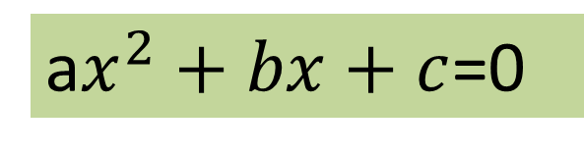
استيراتيجية العصف الذهنى
ماهى الصيغة القياسيىة للمعادلة التربيعية ؟؟؟
a$x^{2}+bx+c$=0

Slide 3
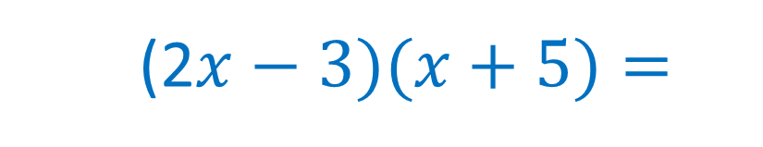
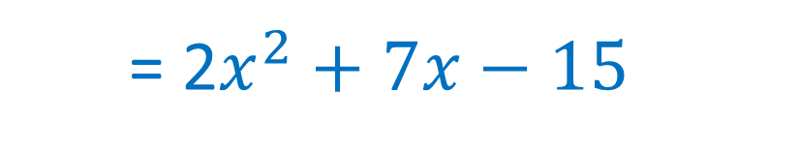
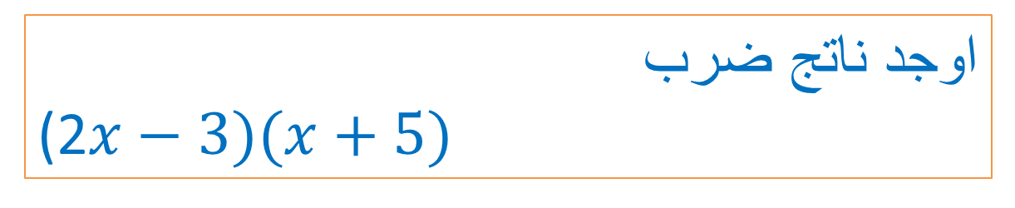
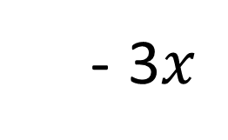
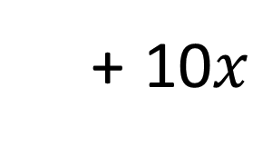
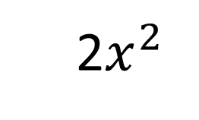
مثال توضيحى1 :
اوجد ناتج ضرب
(2$x−3)(x+5)$
(2$x−3)(x+5)=$
2$x^{2}$
+ 10$x$
- 3$x$
- 15
= 2$x^{2}+7x−15$

Slide 4
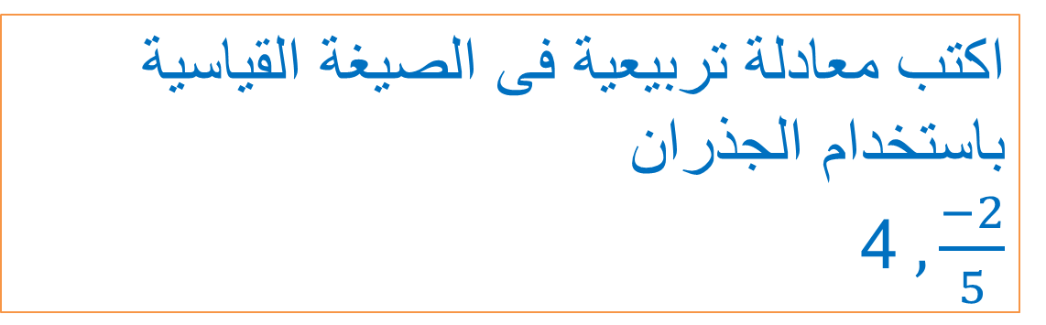
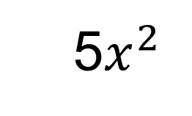
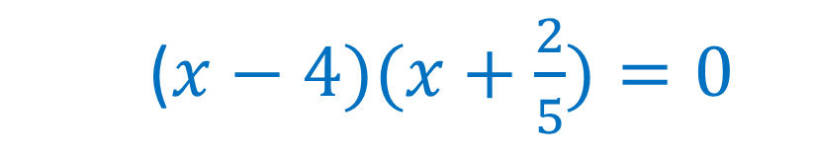
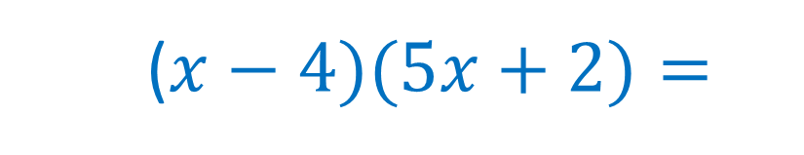
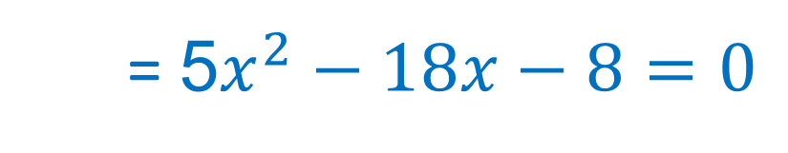
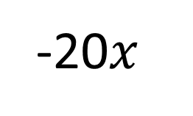
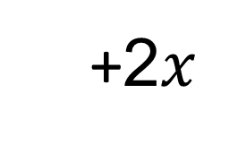
مثال توضيحى2 :
اكتب معادلة تربيعية فى الصيغة القياسية باستخدام الجذران
4$, \frac{−2}{5}$
($x−4)(x+\frac{2}{5})=0$
($x−4)(5x+2)=$
5$x^{2}$
+2$x$
-20$x$
-8
= 5$x^{2}−18x−8=0$

Slide 5
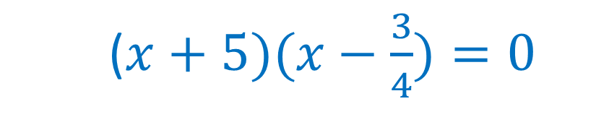
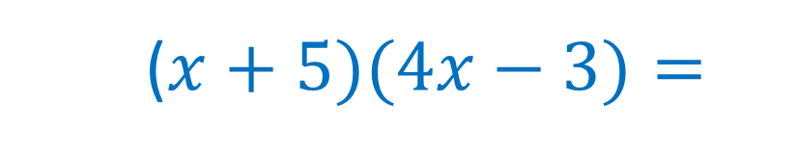
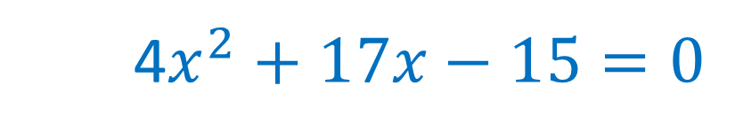
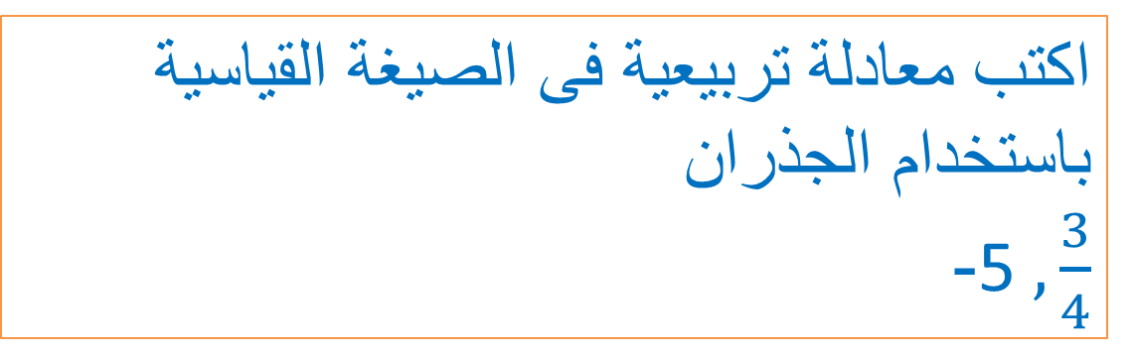
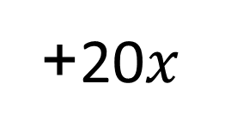
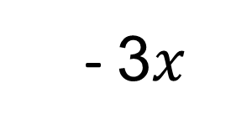
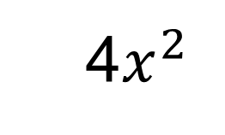
تمرين موجه 1 :
اكتب معادلة تربيعية فى الصيغة القياسية باستخدام الجذران
-5$, \frac{3}{4}$
($x+5)(x−\frac{3}{4})=0$
($x+5)(4x−3)=$
4$x^{2}$
- 3$x$
+20$x$
-15
4$x^{2}+17x−15=0$

Slide 6

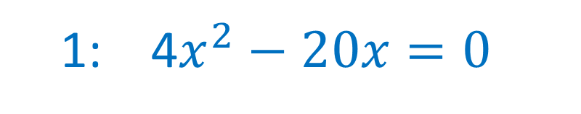
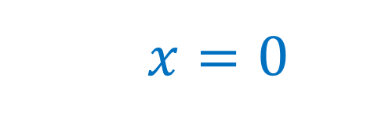
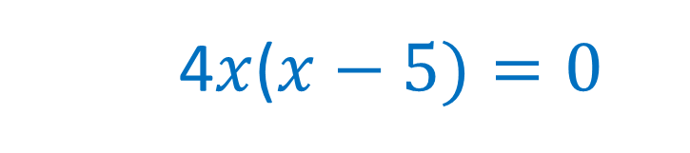
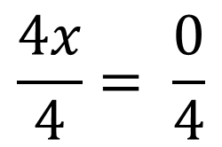
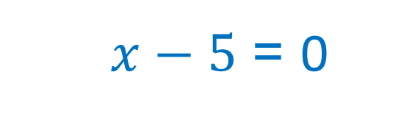
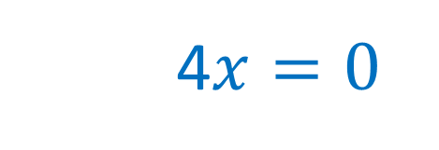
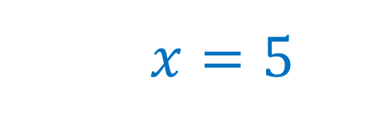
تحليل العامل المشترك
حل كل معادلة
1: 4$x^{2}−20x=0$
4$x$($x−5)=0$
4$x=0$
او
$x−5$ = 0
$$\frac{4x}{4}= \frac{0}{4}$$
$x$ = 0+5
$x=5$
$x=0$

Slide 7
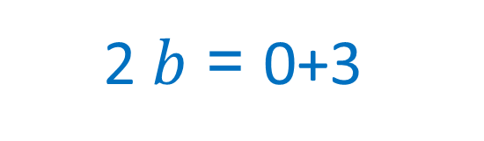
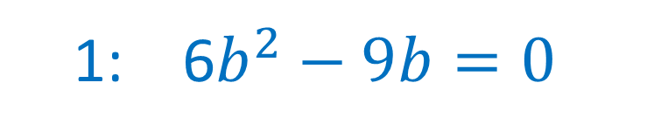
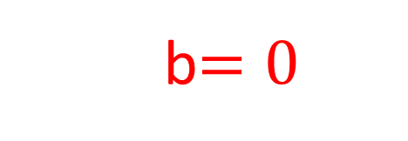
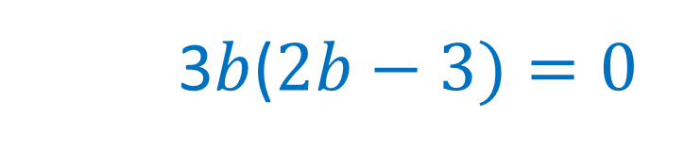
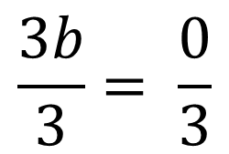
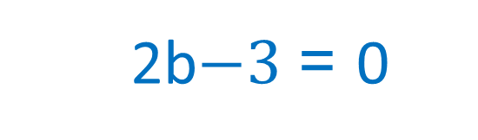
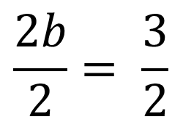
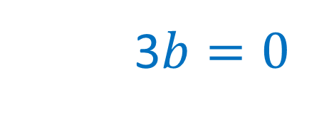
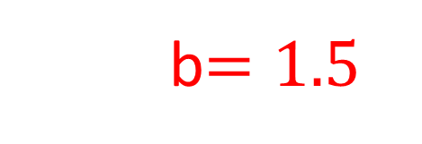
مثال توضيحى 3
1: 6$b^{2}−9b=0$
حل كل معادلة
3$b$($2b−3)=0$
3$b=0$
او
2b$−3$ = 0
$$\frac{3b}{3}= \frac{0}{3}$$
2 $b$ = 0+3
$$\frac{2b}{2}= \frac{3}{2}$$
b$=0$
b$=1.5$

Slide 8
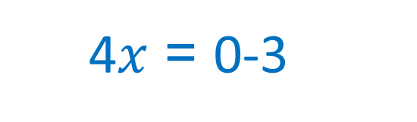
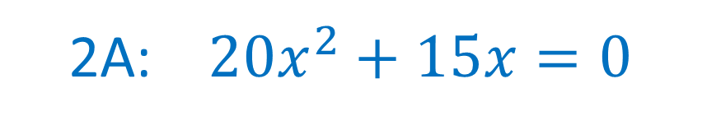
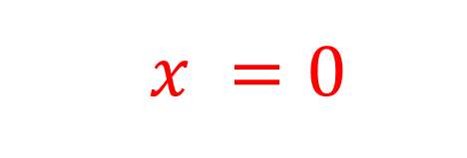
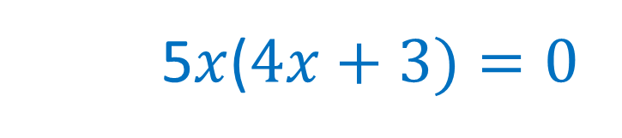
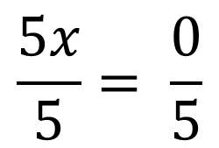
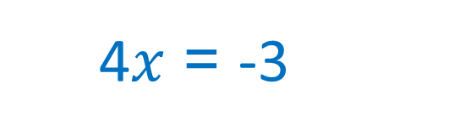
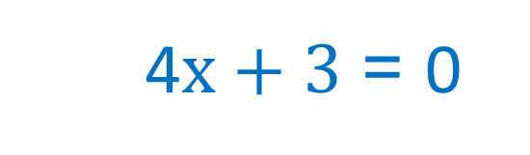
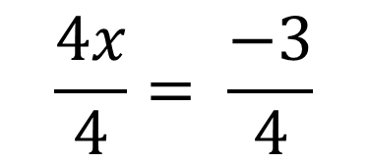
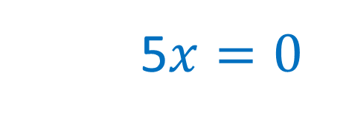
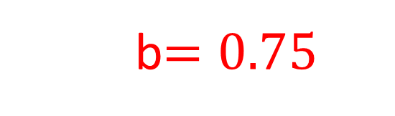
تمرين موجه 2
2A: ${20x}^{2}+15x=0$
حل كل معادلة
5$x$($4x+3)=0$
4$x+3$ = 0
5$x=0$
او
4$x$ = 0-3
$$\frac{5x}{5}= \frac{0}{5}$$
4$x$ = -3
$x$ $=0$
$$\frac{4x}{4}= \frac{−3}{4}$$
b$=0.75$

Slide 9
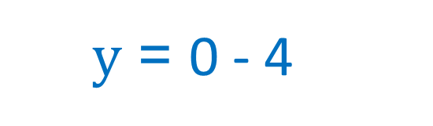
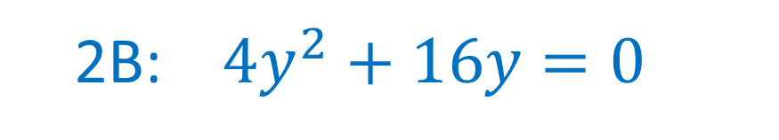
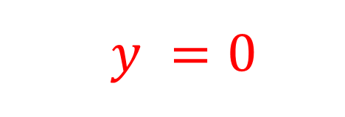





تمرين موجه 2
حل كل معادلة
2B: ${4y}^{2}+16y=0$
4$y$($y+4)=0$
$y+4$ = 0
4$y=0$
او
$$\frac{4y}{4}= \frac{0}{4}$$
$y$ = 0 - 4
$y$ $=0$
$y=−4$

Slide 10










تمرين موجه 2
2C: ${6a}^{5}+18a^{4}=0$
حل كل معادلة
4$6$($a+3)=0$
6$a^{4}=0$
او
$a+3$ = 0
$$\frac{6a^{4}}{6}= \frac{0}{6}$$
$a$ = 0 - 3
$a^{4}=0$
$a=−3$
$\sqrt[4]{a^{4}}=\sqrt[4]{0}$
$a$ $=0$

Slide 11









سؤال اختبار معيارى
هى ........ $−3 , \frac{2}{5}$ المعادلة التربيعية التى جذراها
$${a) 5x}^{2}−13x −6=0$$
$${b) 5x}^{2}+13x −6=0$$
$$\left(x+3\right)(x − \frac{2}{5})=0$$
$${c) 5x}^{2}−17x−6=0$$
$${d) 5x}^{2}+17x −6=0$$
$$\left(x+3\right)(5x −2)=0$$
$${5x}^{2}−2x+15x−6=0$$
$${5x}^{2}+13x −6=0$$

Slide 12







3A
هو ........ ${ 4x}^{2}−12x+9=0$ حل المعادلة الاتية
- $\frac{2}{3} (a$
$${4x}^{2}−12x+9=0$$
$$\frac{3}{2} (b$$
$$x=\frac{3}{2}$$
$$\frac{2}{3} (c$$
غير ذلك$(d$

Slide 13








3B
هو ........ ${ 81x}^{2}−9x=0$ حل المعادلة الاتية
$${81x}^{2}−9x=0$$
- $\frac{1}{9},0 (a$
$$9x(9x−1)=0$$
$$\frac{1}{9} (b$$
$$9x=0 , 9x−1=0$$
$$x=0 , x=\frac{1}{9}$$
$$0 , \frac{1}{9} (c$$
غير ذلك$(d$

Slide 14








3C
هو ........ ${ 6a}^{2}−3a=0$ حل المعادلة الاتية
$${6a}^{2}−3a=0$$
$\frac{1}{2},0 (a$
$$3a(2a−1)=0$$
$$\frac{1}{2} (b$$
$$3a=0 , 2a−1=0$$
$$a=0 , a=\frac{1}{2}$$
$$0 , −\frac{1}{2} (c$$
غير ذلك$(d$

Slide 15








4A
هو ........ ${ x}^{2}−11x+30=0$ حل المعادلة الاتية
$$x^{2}−11x+30 =0$$
- 6$(a$
5$(b$
$$(x−5)(x −6)=0$$
$$−6, −5 (c$$
$$x=5 , x=6$$
6, 5$(d$

Slide 16








4B
هو ........ ${ x}^{2}−4x−21=0$ حل المعادلة الاتية
$$x^{2}−4x−21 =0$$
7 , - 3$(a$
3 , -7$(b$
$$\left(x−7\right)\left(x+3\right)=0$$
$$x=7 , x=−3$$
$$3 , 7 (c$$
-3 , -7$(d$

Slide 17








4C
هو ........ ${ 15 x}^{2}−8x+1=0$ حل المعادلة الاتية
15$x^{2}−8x+1 =0$
-5 , -3$(a$
$$−\frac{1}{3} , −\frac{1}{5} (b$$
$$(5x−1)(3x−1)=0$$
$$\frac{1}{5} , \frac{1}{3} (c$$
$$x=\frac{1}{5} , x=\frac{1}{3}$$
3 , 5 $(d$

